Slide 1
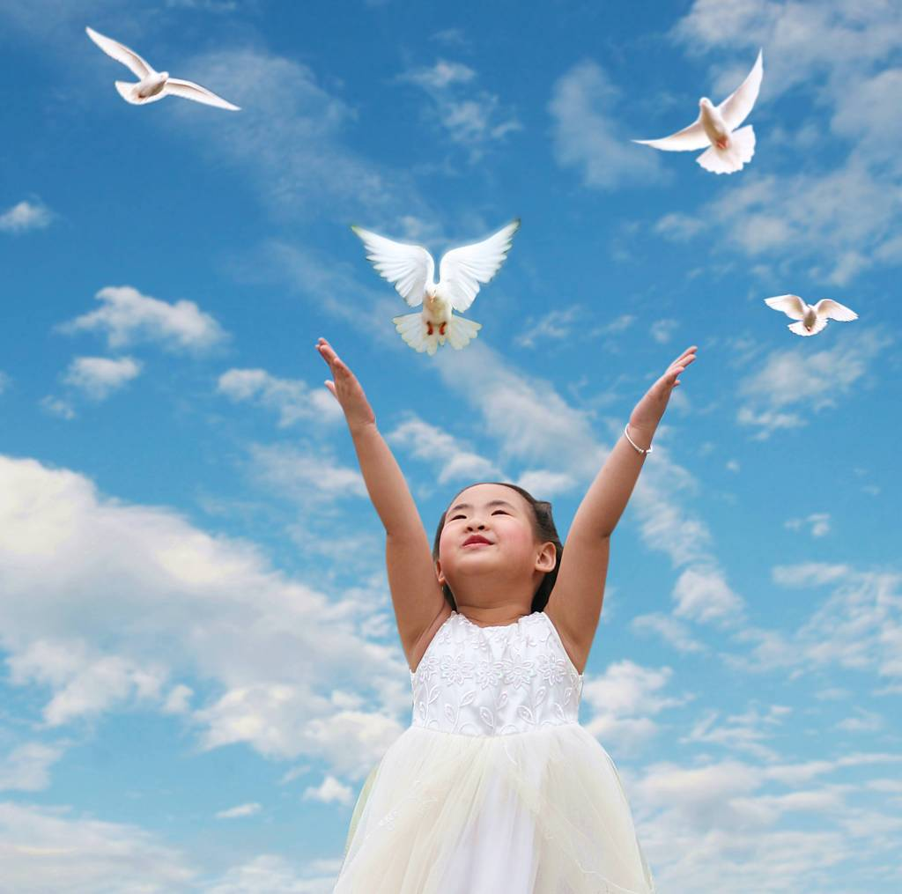
BÀI 4: BẢO VỆ HÒA BÌNH

Slide 2
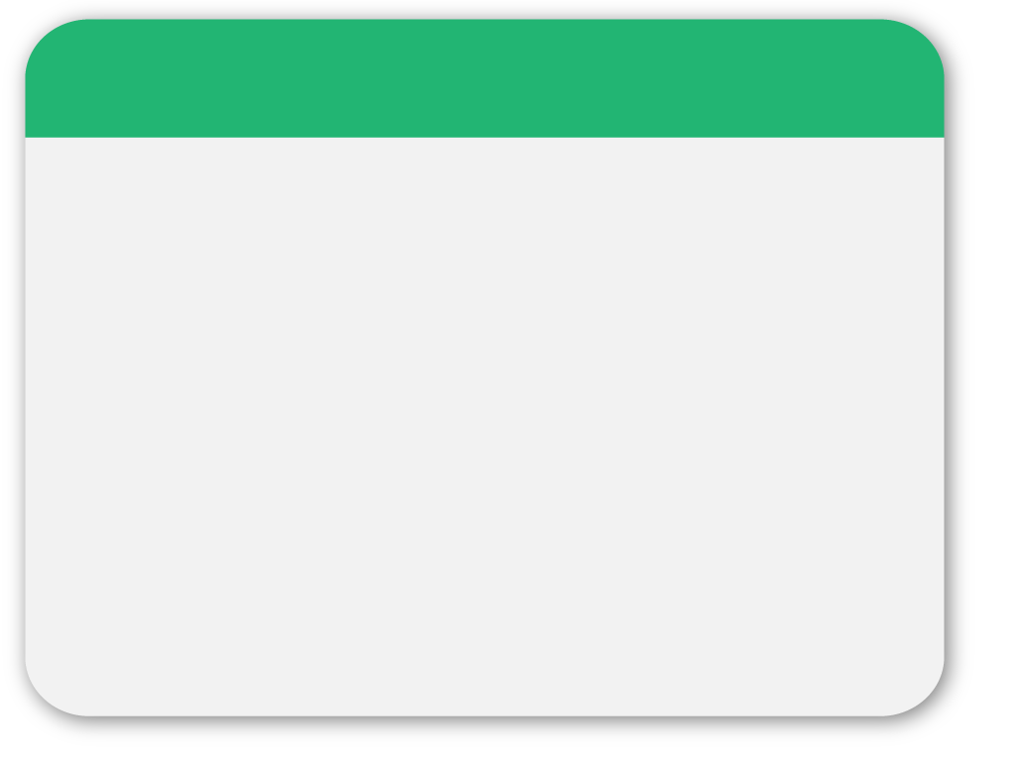
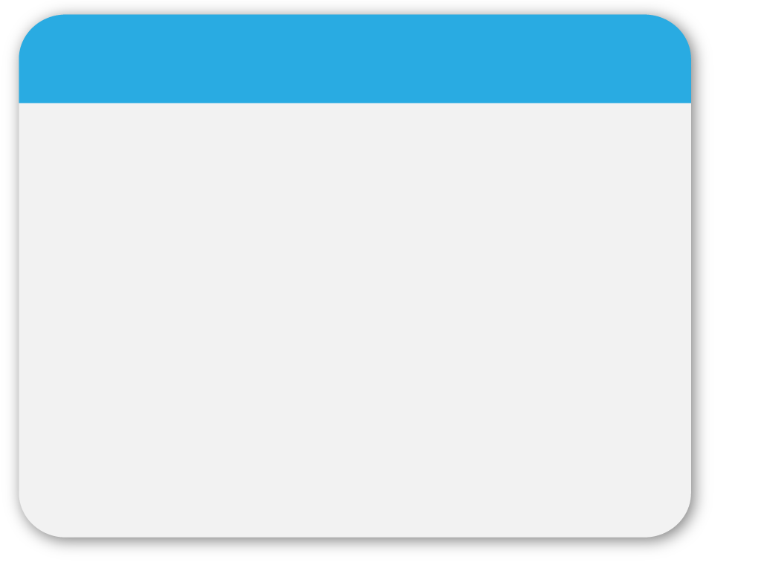
I- ĐẶT VẤN ĐỀ
1- Hậu quả hai cuộc chiến tranh thế giới
Chiến tranh | Số người chết (triệu người) | Số người bị thương (triệu người) | Thiệt hại vật chất (tỷ đô la)
Thế giới thứ I | 10 | >20 | 85
Thế giới thứ II | 60 | 90 | 850
Bảng số liệu
Biểu đồ minh họa

Slide 3
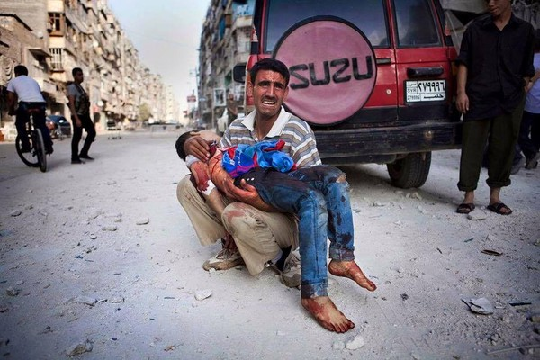
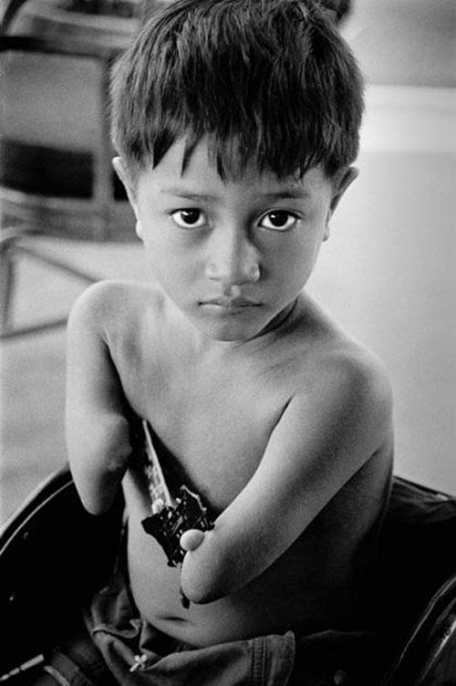

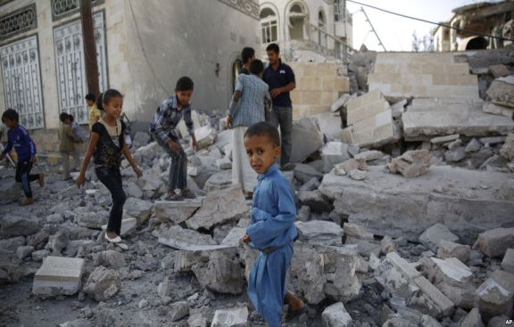
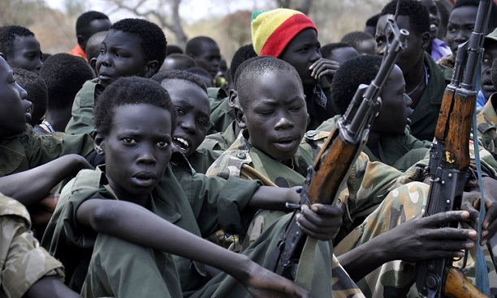
I - ĐẶT VẤN ĐỀ
2- Nạn nhân của các chiến tranh và xung đột trên thế giới từ năm 1900 đến năm 2000
2 triệu trẻ em bị chết
Hơn 6 triệu trẻ em bị thương tích,
tàn phế
Hơn 300.000 trẻ ở độ tuổi thiếu niên buộc phải đi lính
20 triệu trẻ em phải sống bơ vơ

Slide 4


Tiết 4:
Bài 4: BẢO VỆ HÒA BÌNH
I.ĐẶT VẤN ĐỀ: SGK
➔ Chiến tranh là thảm họa của loài người; là cơn ác mộng của toàn nhân loại.
Tôn giáo
NGUYÊN NHÂN
Xung đột vũ trang
Sắc tộc
4

Slide 5
Tiết 4:
Bài 4: BẢO VỆ HÒA BÌNH
Thảo luận nhóm
Nhóm 1 | Nêu sự đối lập giữa hòa bình và chiến tranh
Nhóm 2 | Phân biệt chiến tranh chính nghĩa và chiến tranh phi nghĩa
5

Slide 6
Tiết 4:
Bài 4: BẢO VỆ HÒA BÌNH
Thảo luận nhóm
Nhóm 1 | Hòa bình - Hòa bình đem lại cuộc sống bình yên. - Nhân dân được tự do, hạnh phúc… | Chiến tranh - Gây đau thương, chết chóc. - Đói nghèo, bệnh tật…
Nhóm 2 | Chiến tranh chính nghĩa Tiến hành chiến tranh chống xâm lược Bảo vệ độc lập, tư do... | Chiến tranh phi nghĩa - Xâm lược đất nước khác - Phá hoại hòa bình…
6

Slide 7

II- NỘI DUNG BÀI HỌC
1. Hòa bình là gì?
- Hòa bình là tình trạng không có chiến tranh hay xung đột vũ trang.
- Là mối quan hệ hiểu biết, tôn trọng, bình đẳng và hợp tác giữa các quốc gia dân tộc, giữa con người với con người.
- Là khát vọng của toàn nhân loại.

Slide 8
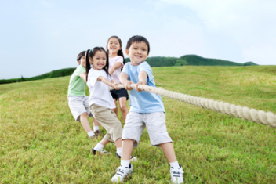
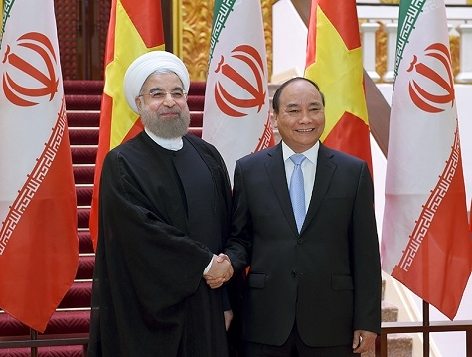
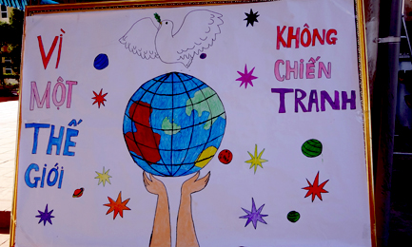
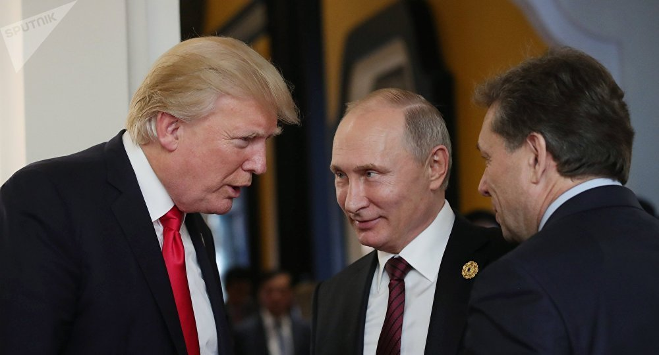

Slide 9
II- NỘI DUNG BÀI HỌC
2. Bảo vệ hòa bình là gì?
- Bảo vệ hòa bình là giữ gìn cuộc sống xã hội bình yên.
- Dùng thương lượng đàm phán để giải quyết mọi mâu thuẫn, xung đột giữa các quốc gia, dân tộc, tôn giáo.
- Không để xảy ra chiến tranh hay xung đột vũ trang.

Slide 10
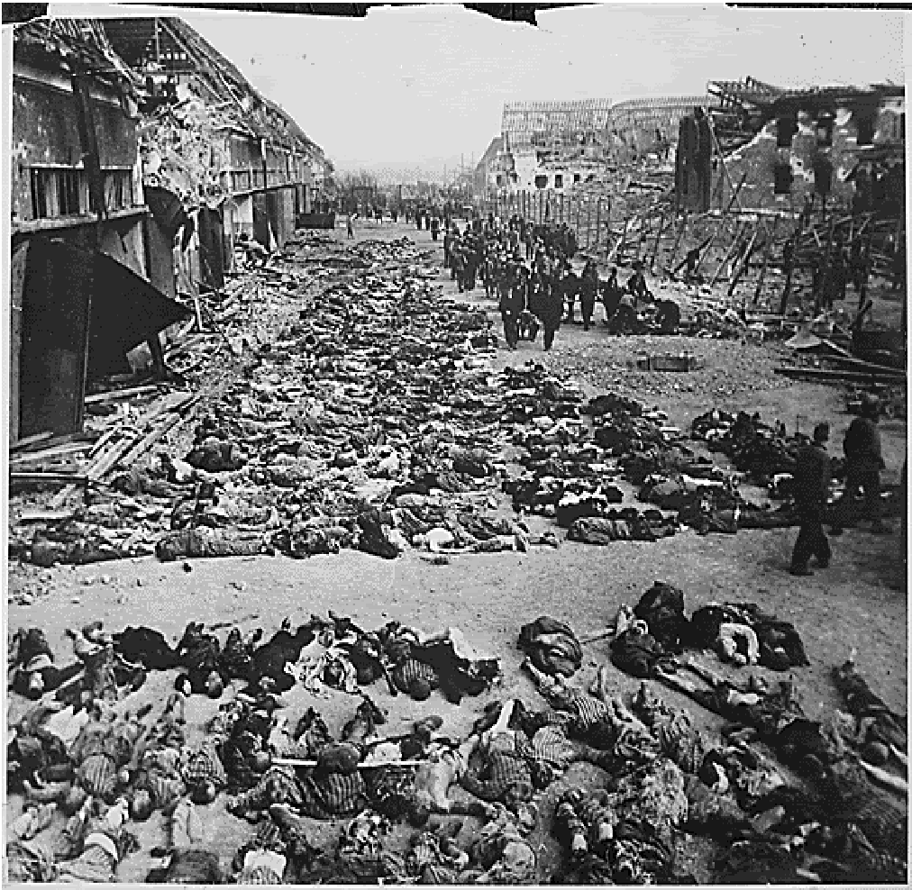
Mồ chôn người chết sau chiến tranh thế giới 2

Slide 11
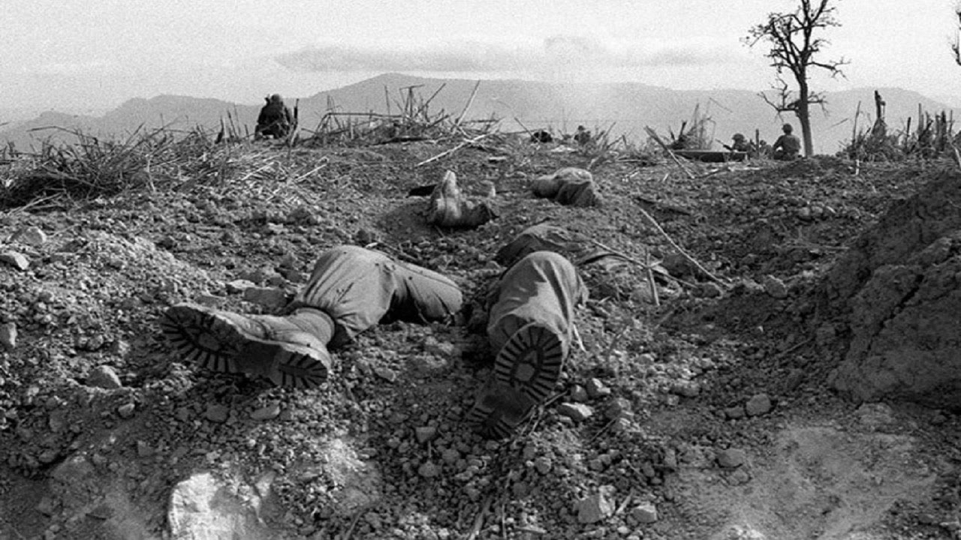
Thảm họa tại Việt Nam

Slide 12
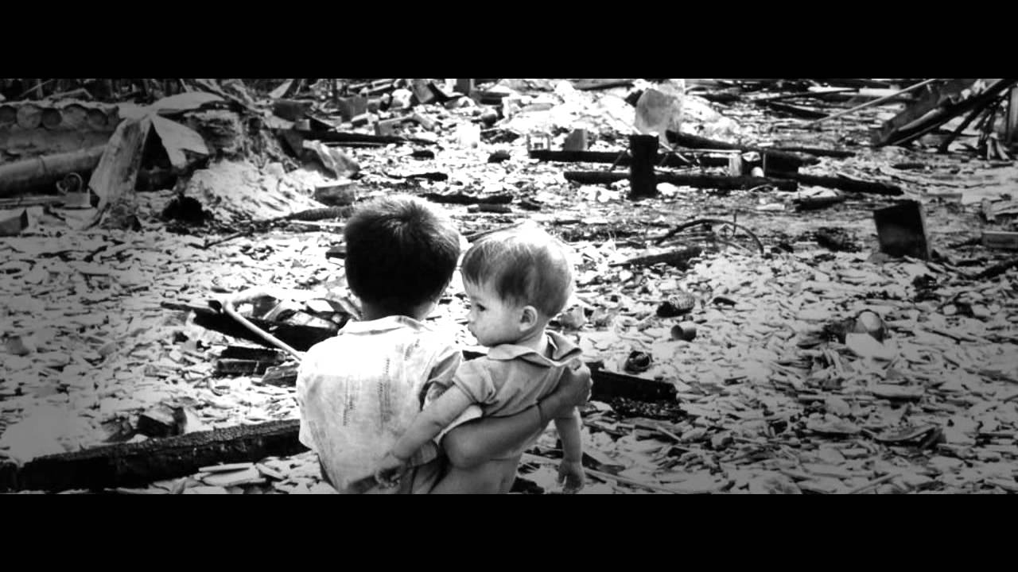

Slide 13
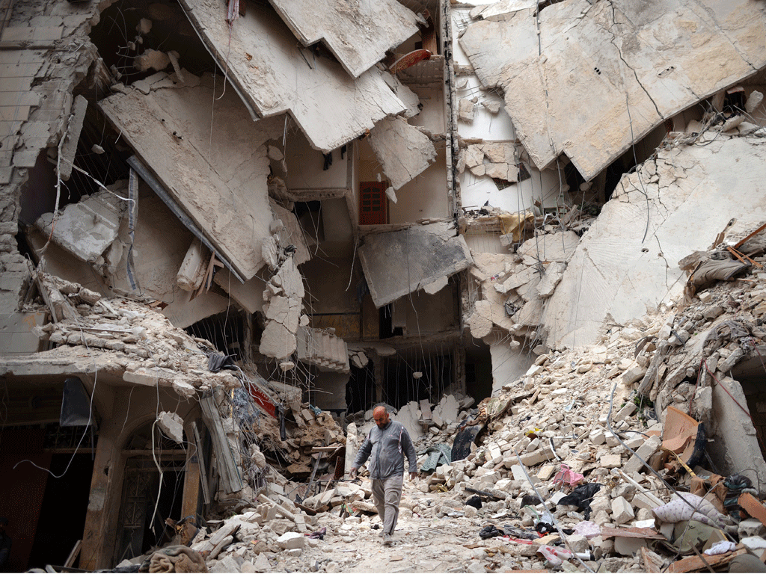
Chiến tranh ở syria

Slide 14
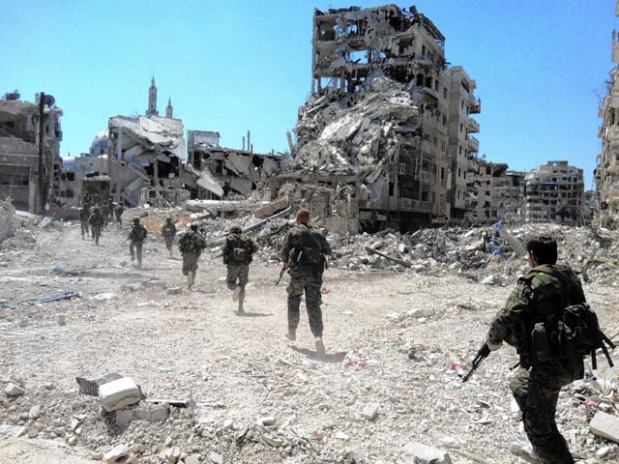
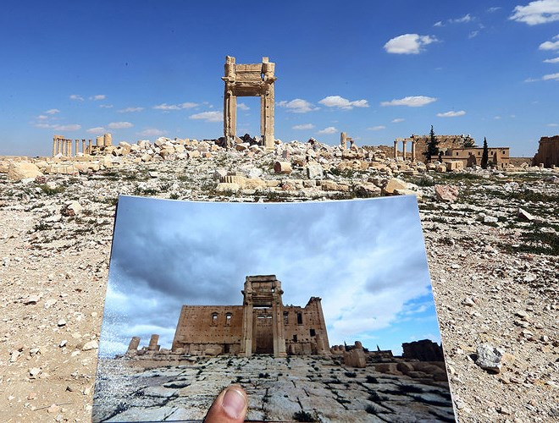
Chiến tranh ở syria

Slide 15
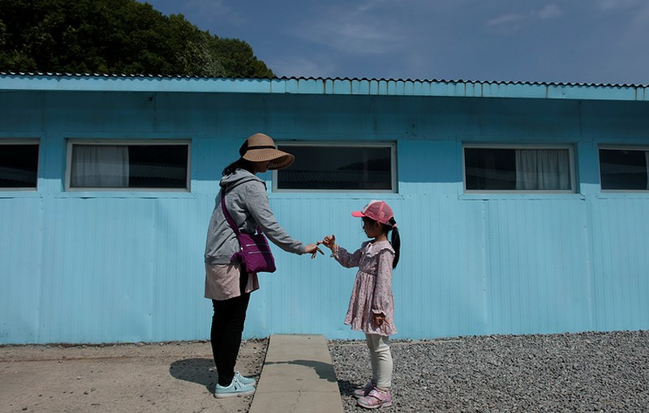
Biên giới Hàn Quốc – Triều Tiên

Slide 16
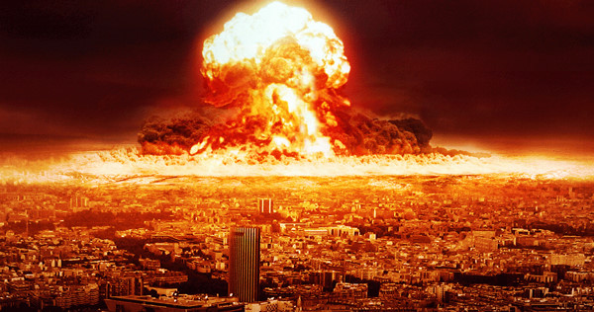
Mỹ ném quả bom nguyên tử xuông thành phố Hi-rô-si-ma của nhật bản

Slide 17
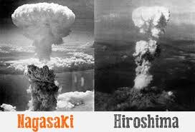
9-8-1945
6-8-1945
kho¶ng hơn 200.000 ngư­êi CHẾT

Slide 18
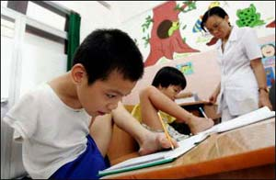
Trẻ em bị nhiễm chất độc màu da cam sau chiến tranh tại Việt Nam

Slide 19
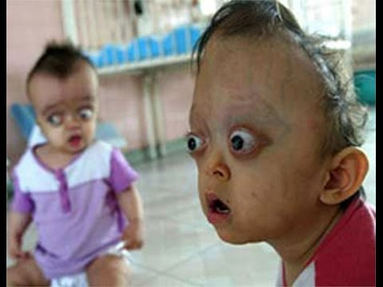

Slide 20
II- NỘI DUNG BÀI HỌC
3-Vì sao chúng ta phải bảo vệ hòa bình?
Hòa bình mang lại cuộc sống ấm no, hạnh phúc. Chiến tranh mang lại đau thương, đói nghèo, bệnh tật…
Ngày nay ở nhiều khu vực trên thế giới vẫn đang xảy ra chiến tranh, xung đột vũ trang; nguy cơ chiến tranh vẫn âm ỉ tại nhiều nơi trên hành tinh của chúng ta.

Slide 21
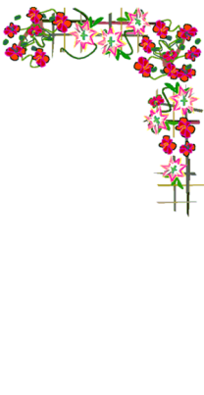
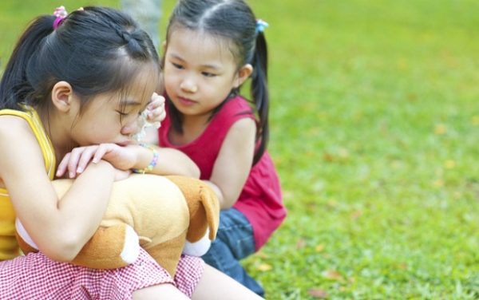
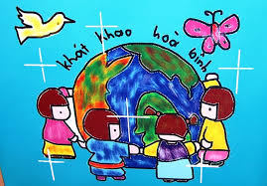

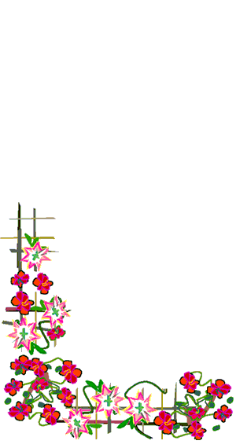
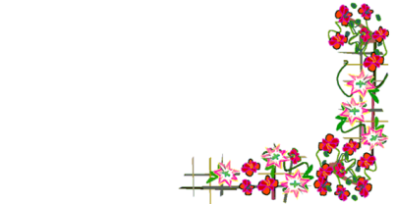
Cần làm gì ?

Slide 22
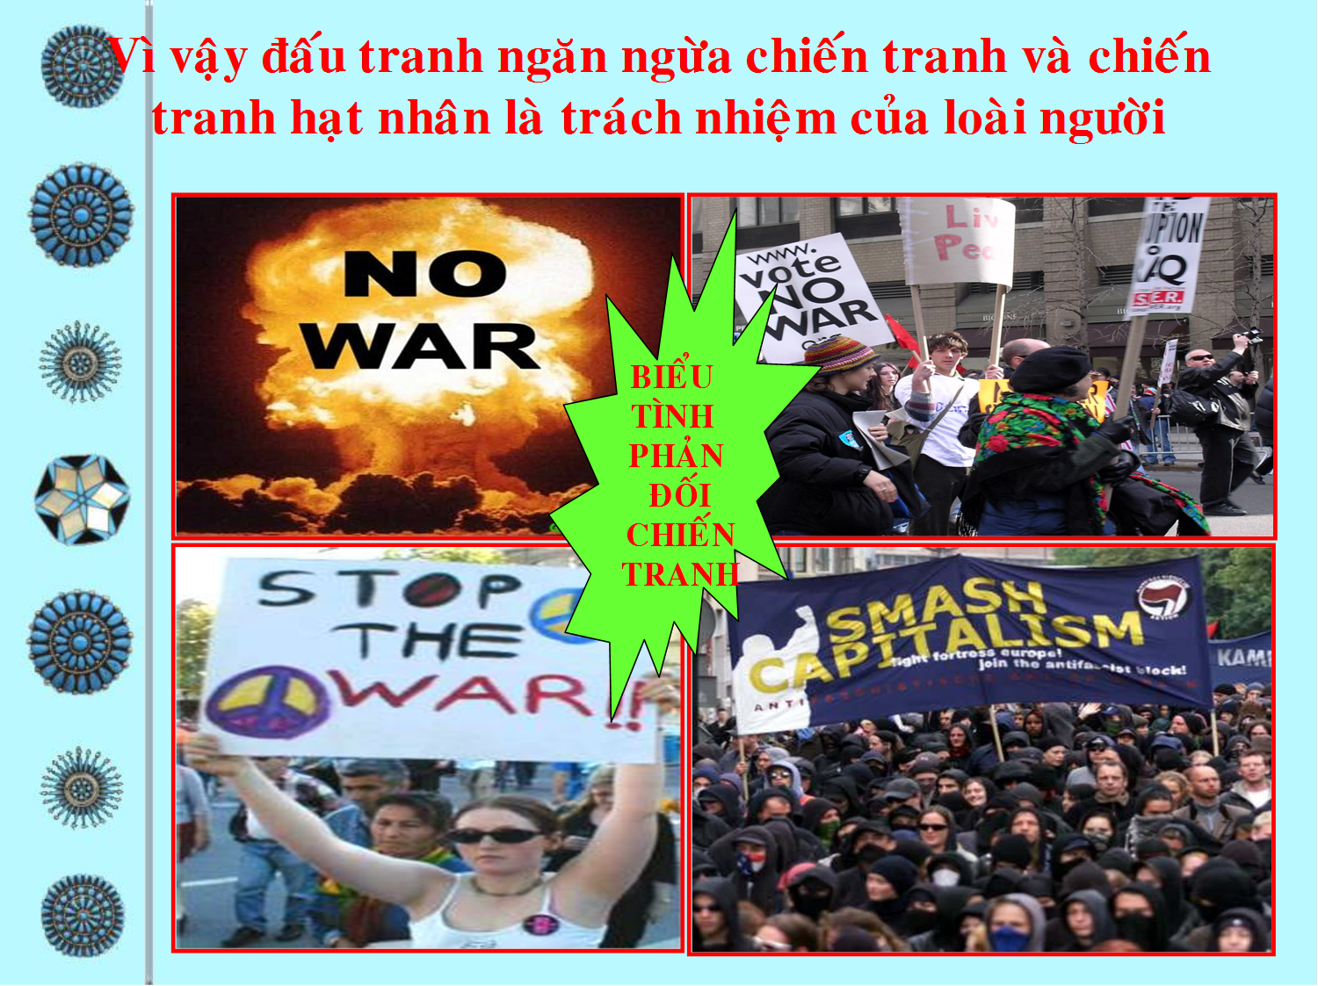

Slide 23
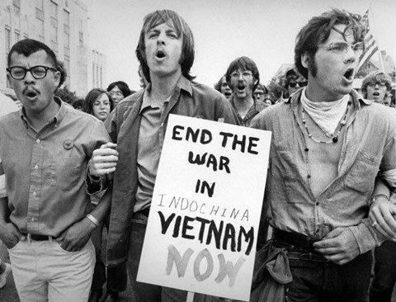
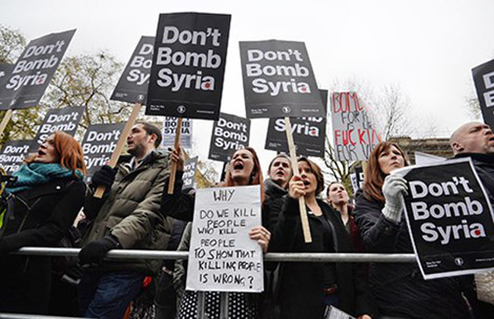
Hành động cụ thể

Slide 24
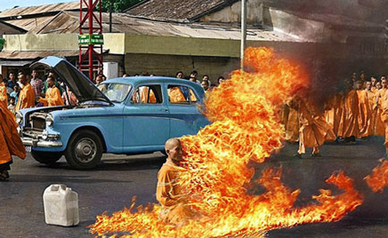
Hành động cụ thể

Slide 25
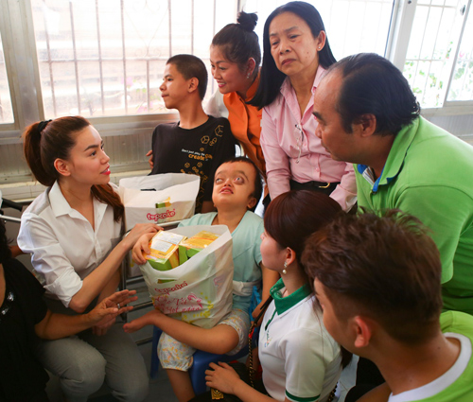
Hành động cụ thể

Slide 26
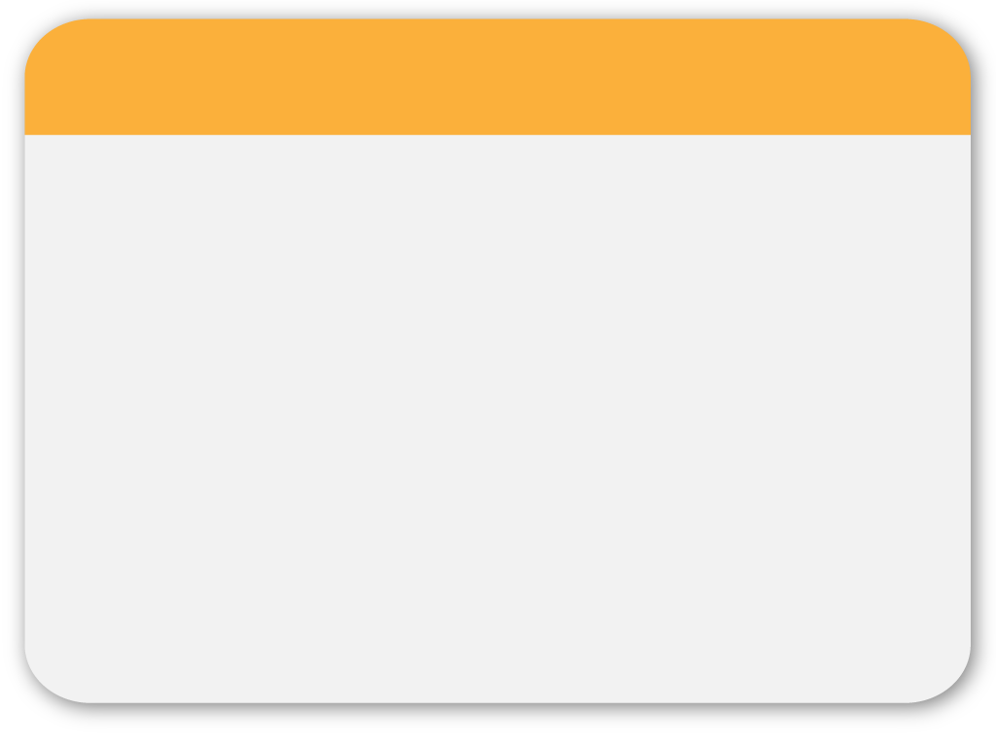
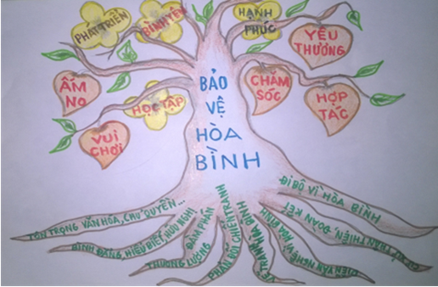
II- NỘI DUNG BÀI HỌC
4-Để bảo vệ hòa bình chúng ta cần làm gì?
-Xây dựng mối quan hệ tốt đẹp giữa con người trong cuộc sống hằng ngày.
-Thiết lập mối quan hệ hiểu biết, hữu nghị, hợp tác giữa các dân tộc và quốc gia trên thế giới.
-Phản đối chiến tranh phi nghĩa.

Slide 27
a. Biết lắng nghe người khác;
b. Biết thừa nhận điểm mạnh của người khác;
c. Dùng vũ lực để giải quyết mâu thuẫn cá nhân;
d. Học hỏi những điều hay của người khác;
đ. Bắt mọi người phục tùng ý muốn của mình;
e. Tôn trọng nền văn hóa của quốc gia khác;
g. Phân biệt đối xử giữa các dân tộc;
h. Giao lưu với thanh, thiếu niên quốc tế;
i. Viết thư, gửi quà ủng hộ trẻ em nhân dân các
vùng có chiến tranh;

Slide 28
BẢO VỆ HÒA BÌNH.
III: BÀI TẬP
BÀI TẬP 2:
Em tán thành với ý kiến nào sau đây?
a. Mọi người đều có quyền được sống trong hòa bình;
b. Chỉ có nước lớn, nước giàu mới ngăn chặn được chiến tranh;
c. Bảo vệ hòa bình, ngăn chặn chiến tranh là trách nhiệm của toàn nhân loại;

Slide 29
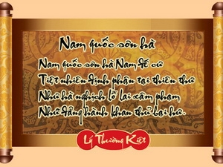
Hiện nay chủ quyền biển đảo của dân tộc có nguy cơ bị đe dọa, trước tình hình đó em làm gì?

Slide 30
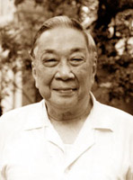
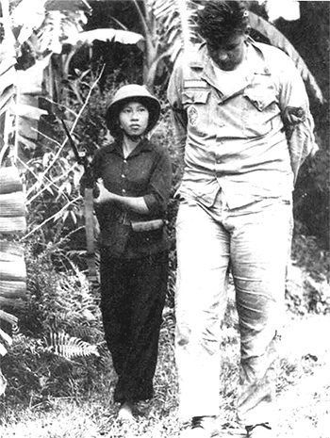
ĐÂY LÀ AI?
Gợi ý:
Tác giả của những vần thơ :
“O du kích nhỏ giương cao súng
Thằng Mỹ lênh khênh bước cúi đầu
Ra thế! To gan hơn béo bụng
Anh hùng đâu cứ phải mày râu!”.
T
Ố
H
Ữ
U

Slide 31
ĐÂY LÀ AI?
Gợi ý:
Nhân vật o du kích trong bức ảnh là ai?
( 15 chữ cái)
N
G
U
Y
Ễ
N
T
H
Ị
K
I
M
L
A
I

Slide 32
TƯ LIỆU:
“O du kích nhỏ” là tác phẩm ảnh đen trắng khổ dọc của nhà báo Phan Thoan (nguyên phóng viên Báo Hà Tĩnh). Bức ảnh miêu tả nữ dân quân đội mũ cối, hai tay bồng súng, áp giải một phi công Mỹ to lớn hơn cô rất nhiều. Cả hai bước đi, phi công bị còng tay, đầu cúi thấp.
Bức ảnh gây tiếng vang, được xem là nguồn động viên quân và dân miền Bắc chống lại chiến tranh phá hoại của không lực Mỹ. Năm 1966, bức ảnh O du kích nhỏ được trưng bày trong triển lãm ảnh toàn quốc. Xem xong, nhà thơ Tố Hữu đã viết bốn câu thơ:
“O du kích nhỏ giương cao súng
Thằng Mỹ lênh khênh bước cúi đầu
Ra thế! To gan hơn béo bụng
Anh hùng đâu cứ phải mày râu!”.
Hai nhân vật trong bức ảnh là nữ du kích Nguyễn Thị Kim Lai (ngày đó 17 tuổi, trú xã Phú Phong, Hương Khê, Hà Tĩnh) và Phi công Mỹ William Andrew Robinson (22 tuổi). Năm 1967, bức ảnh được đưa lên tem thư của Bưu điện Việt Nam nhân dịp máy bay thứ 2.000 của Mỹ bị bắn rơi ở miền Bắc. Con tem này đã được gửi đi 167 nước, gồm cả Mỹ.

Slide 33
